Slide 1

Wybory UR
Głosowanie przy użyciu środków komunikacji elektronicznej
Instrukcja
dr Rafał Łukasiewicz
Kolegialna Komisja Wyborcza
Kolegium Nauk Społecznych
Uniwersytet Rzeszowski

Slide 2
Wybory w sześciu krokach
Ogłoszenie wyborcze o zebraniu wyborczym (z podaniem dnia i godziny) wraz z zaznaczeniem, że odbędzie się ono w trybie przy użyciu środków komunikacji elektronicznej oraz informacją o sposobie i terminie wcześniejszego zgłaszania kandydatów.
Zgłaszanie Kandydatów za pośrednictwem poczty elektronicznej Sekretarzowi KKW Pani mgr Joannie Bocheńskiej: jbochenska@ur.edu.pl
Weryfikacja za pośrednictwem poczty elektronicznej czy zgłoszeni kandydaci wyrażają zgodę na kandydowanie i spełniają wymogi wyborcze. Kandydaci przesyłają za pośrednictwem poczty elektronicznej Sekretarzowi KKW podpisane i zeskanowane: 1) zgodę na kandydowanie oraz 2) oświadczenie o spełnieniu wymogów biernego prawa wyborczego.
Około 15-30 minut przed rozpoczęciem zabrania wyborczego (wideeokonferencji) przesłanie za pośrednictwem poczty elektronicznej osobom posiadającym czynne prawo wyborcze linku umożliwiającego dostęp poprzez program Zoom do uczesnictwa w zebraniu wyborczym.
W trakcie wideekonferencji w komunikatorze Zoom zostaje podany link do programu Interankieta, w którym uczestnicy zebrania wyborczego oddadzą głos (program zapewnia anonimowość głosowania).
W trakcie wideookonferencji zostają ustalone wyniki głosowania. W sytuacji nie obsadzenia mandatu/mandatów głosowanie zostaje ponowione, z tym że w kolejnej turze głosowania nie uczestniczy kandydat, który uzyskał najmniejszą liczbę głosów.

Slide 3
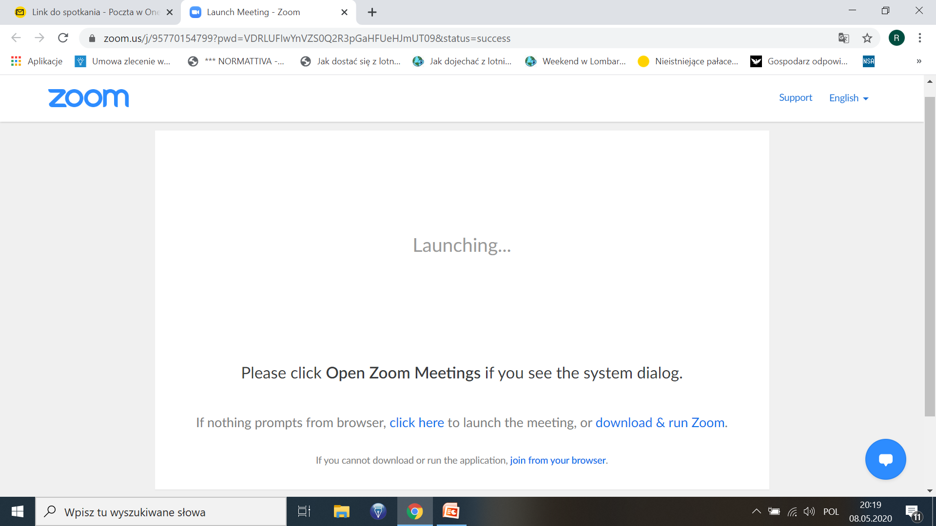
Program Zoom
Po naciśnięciu przesłanego pocztą elektroniczną linku w Państwa przeglądarce powinna uruchomić się poniższa strona. Jeżeli po naciśnięciu linku nie otwiera się strona, wówczas należy go przekopiować do przeglądarki. Poniższa procedura może wyglądać nieco odmiennie w innych przeglądarkach (tutaj: Google Chrome).
Następny krok to naciśnięcie zaznaczonego linku, który umożliwia ściągnięcie programu Zoom.

Slide 4
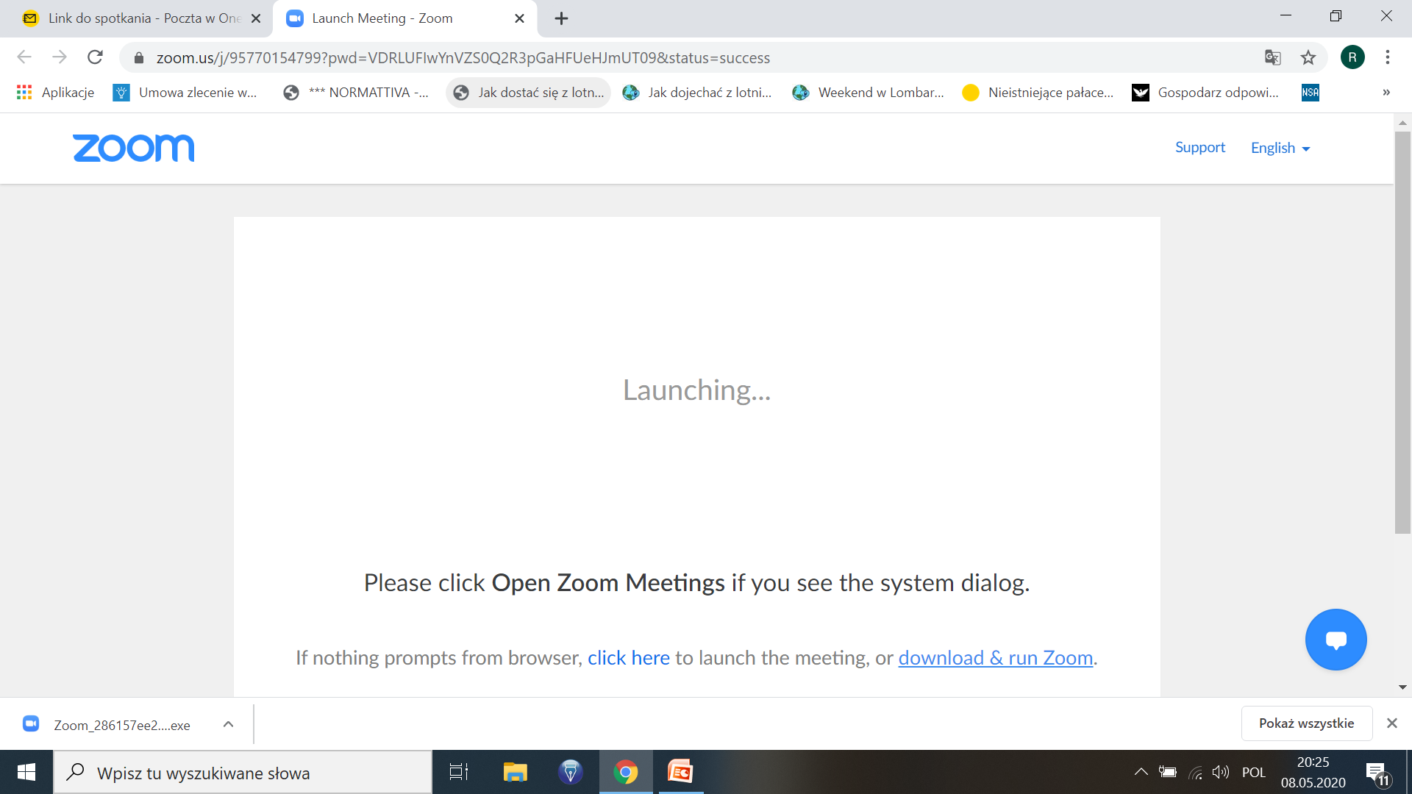
Program Zoom
W przeglądarce Google Chrome, należy nacisnąć zaznaczone na czerowono miejsce celem pobrania programu Zoom.

Slide 5
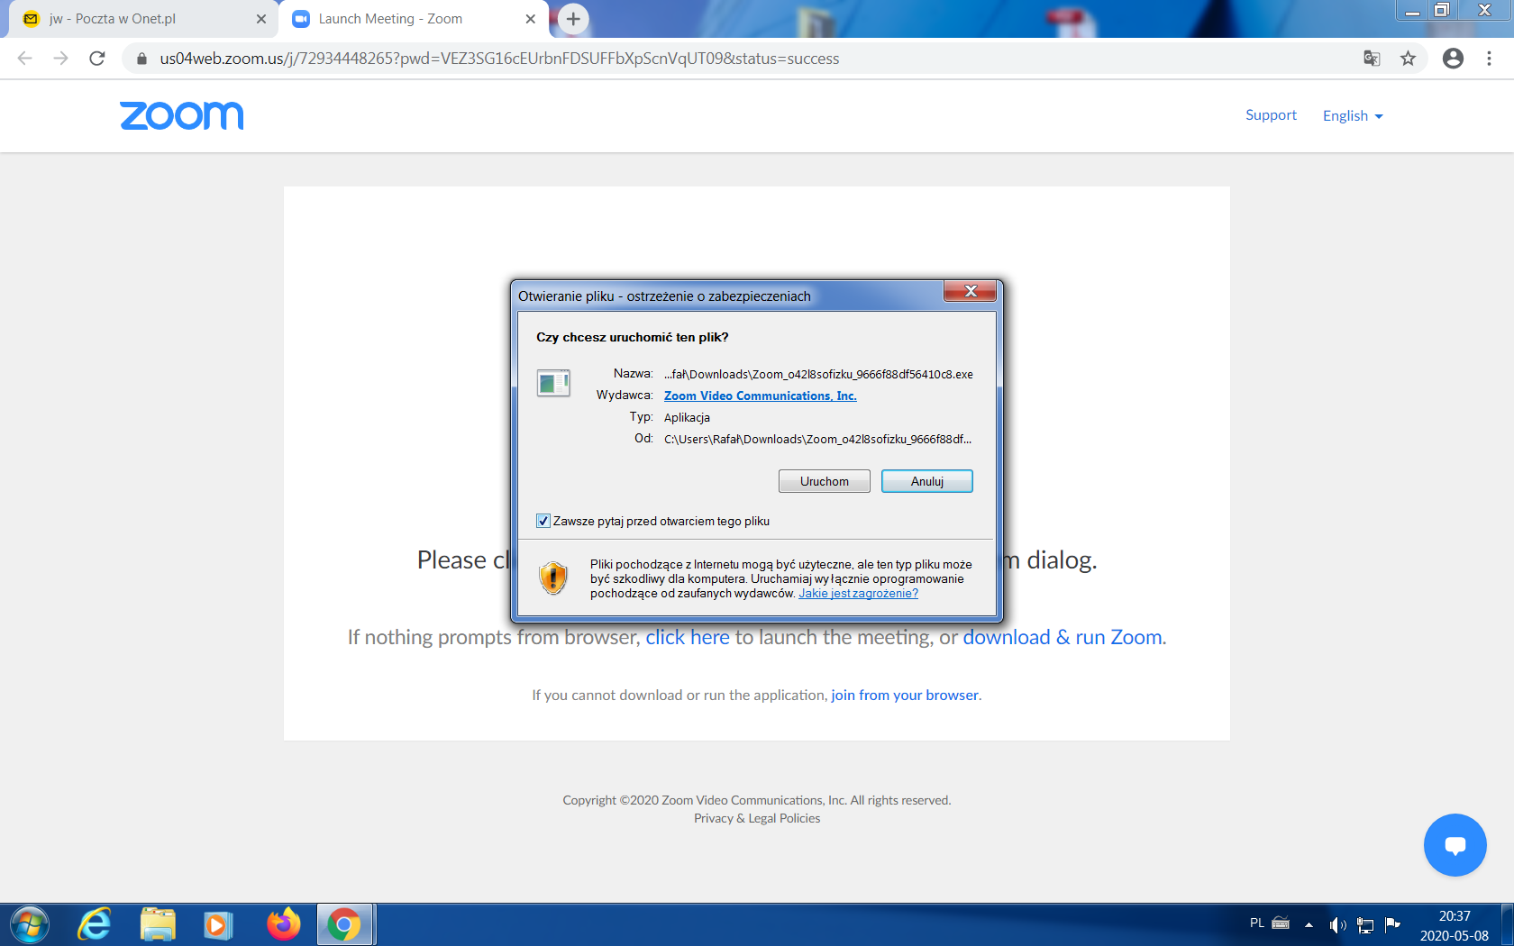
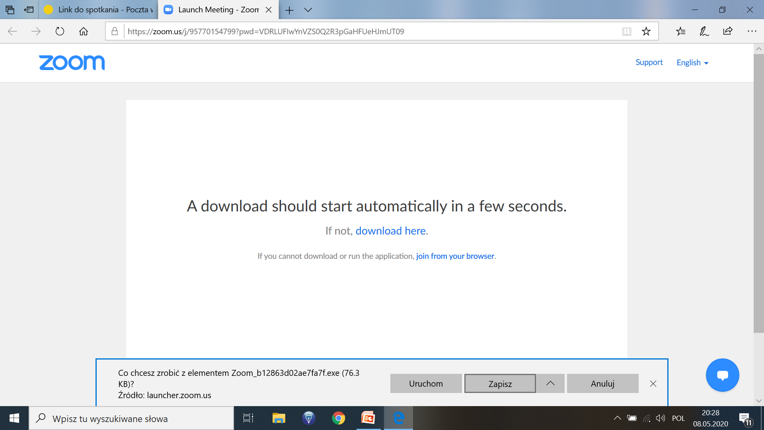
Program Zoom
Proszę nacisnąć przycisk „uruchom” w celu ściągnięcia programu Zoom.

Slide 6
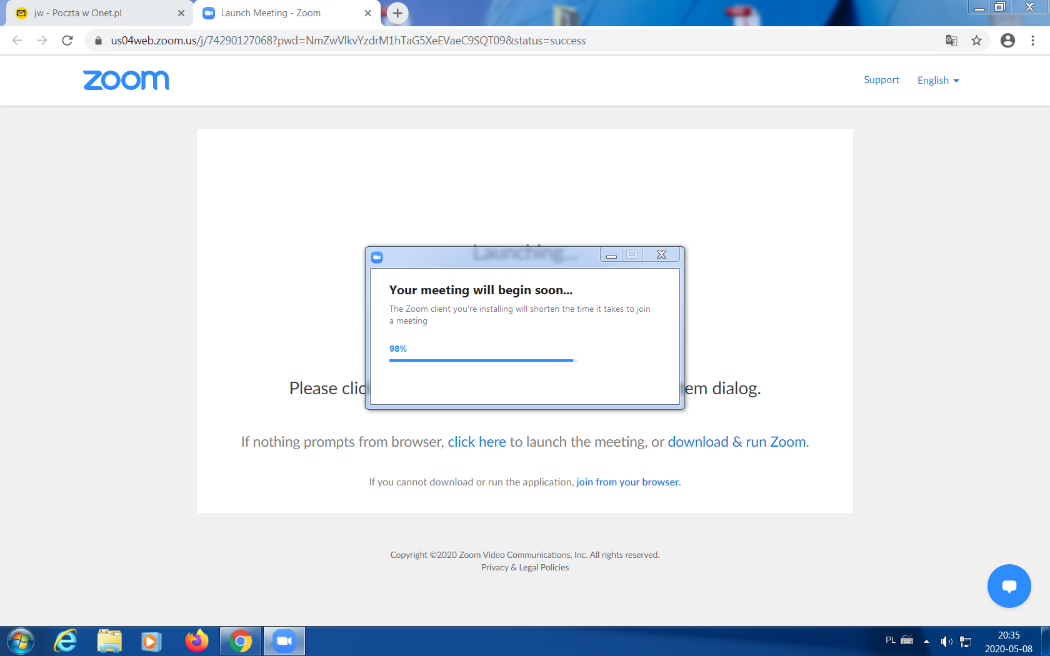
Program Zoom
Program się ściąga:

Slide 7
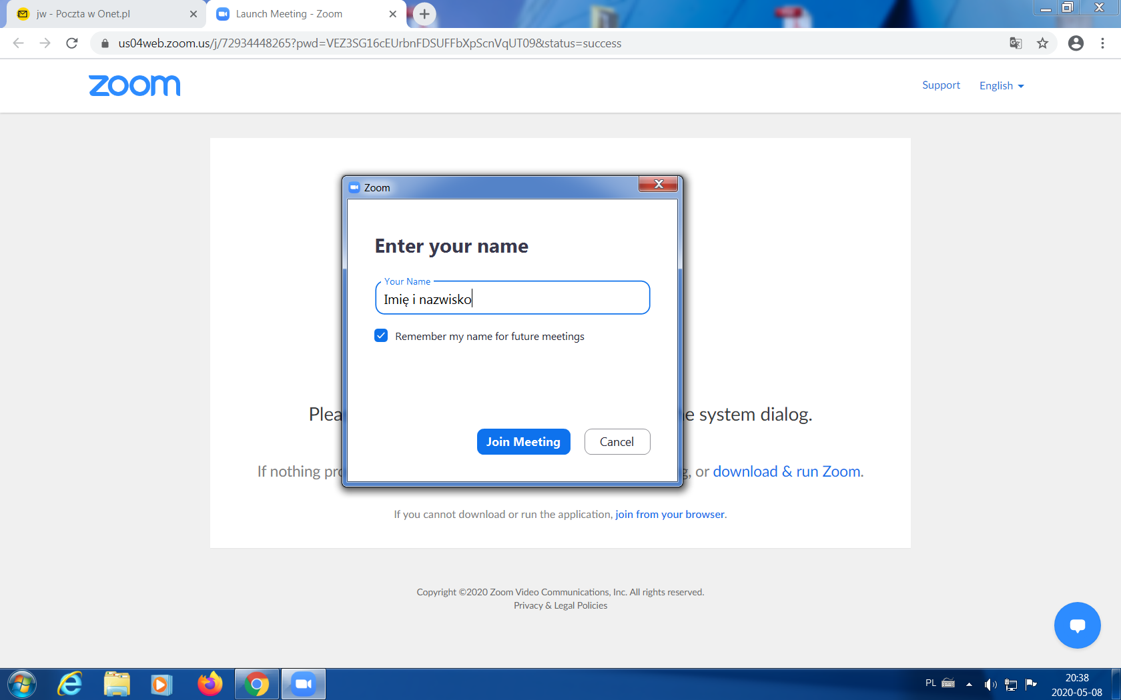
Program Zoom
Następnie należy wpisać imię i nazwisko oraz nacisnąć „Join meeting”. Czasami zdarza się, że nie ma takiej możliwości (taki problem był już zgłaszany). Wówczas istnieje możliwość wpisania imienia i nazwiska na początku spotkania wyborczego.

Slide 8
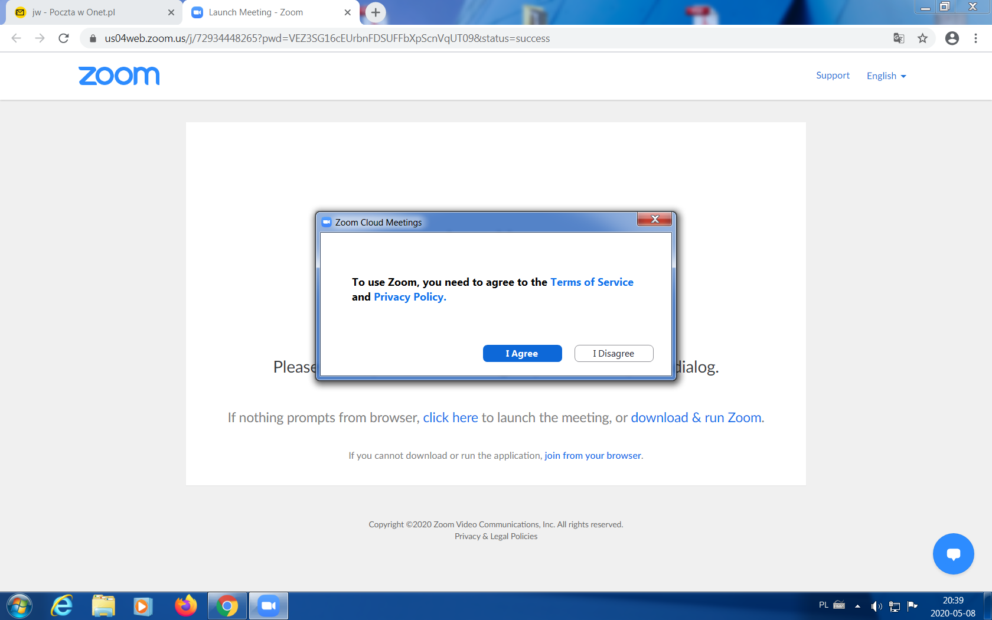
Program Zoom
Następnie proszę nacisnąć „I agree”

Slide 9
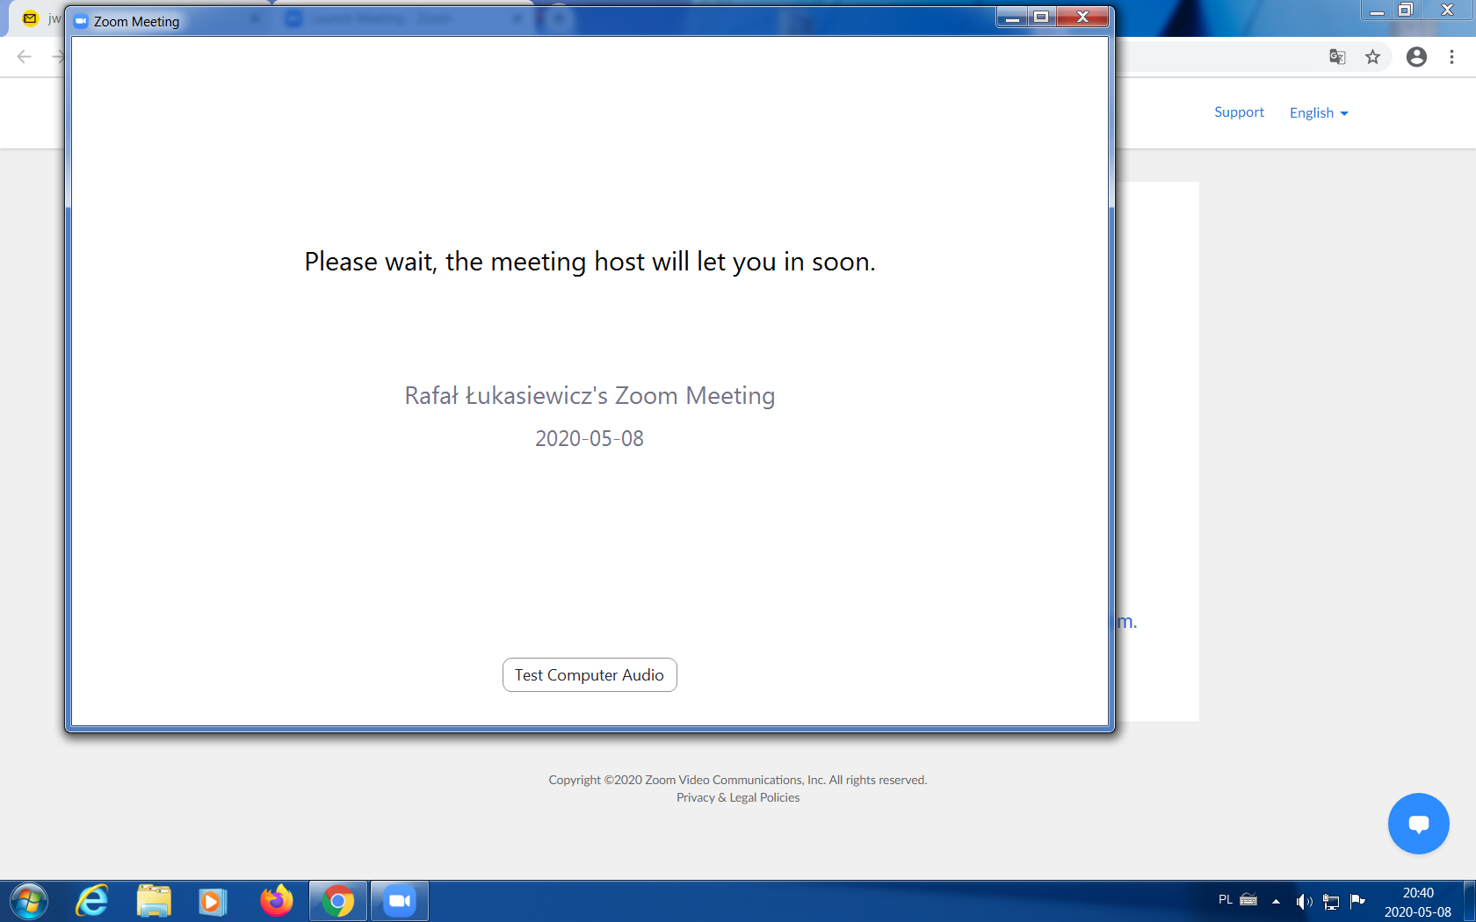
Program Zoom
Proszę chwilę poczekać...

Slide 10
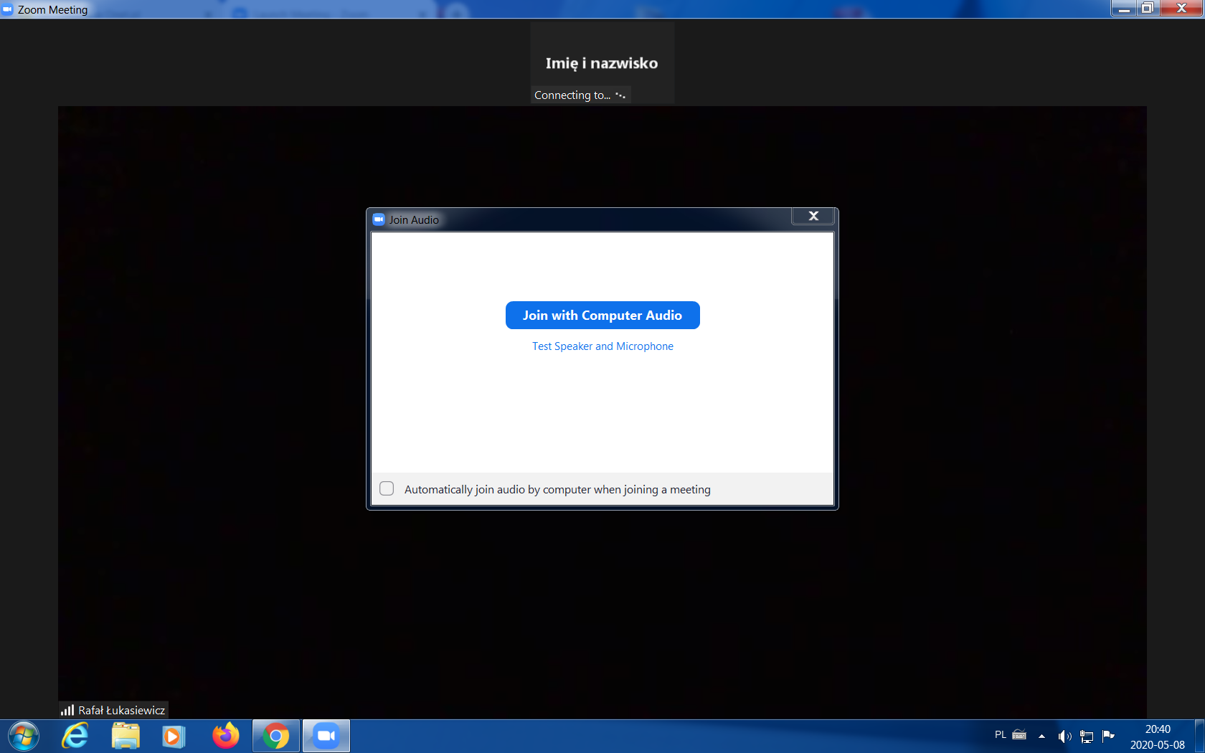
Program Zoom
...a następnie nacisnąć „Join with Computer Audio”

Slide 11
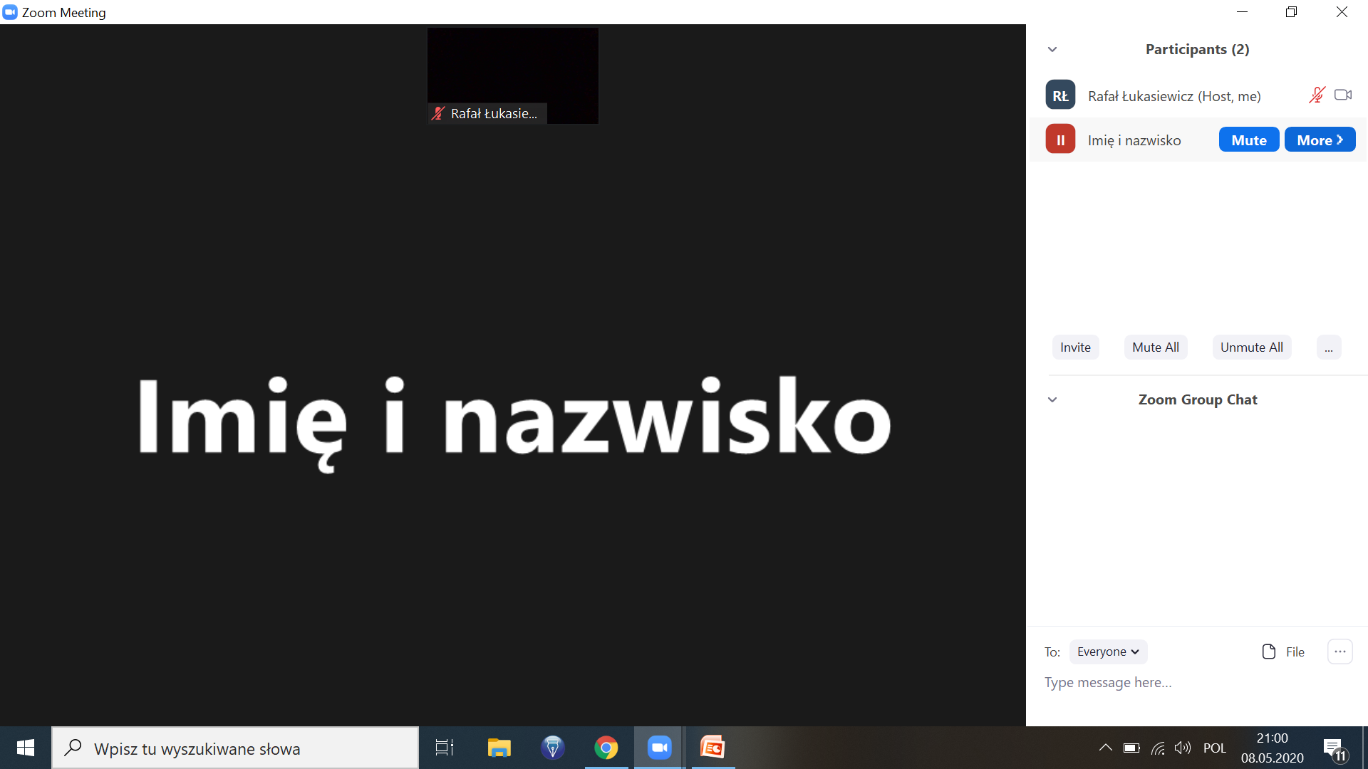
Program Zoom
Proszę sprawdzić czy wśród uczestników („participants”) są Państwo wymienieni
z imienia i nazwiska. Jeżeli nie, proszę najechać kursorem na swój login oraz nacisnąć „More” a następnie „Rename”, który umożliwia wpisanie imienia i nazwiska.

Slide 12
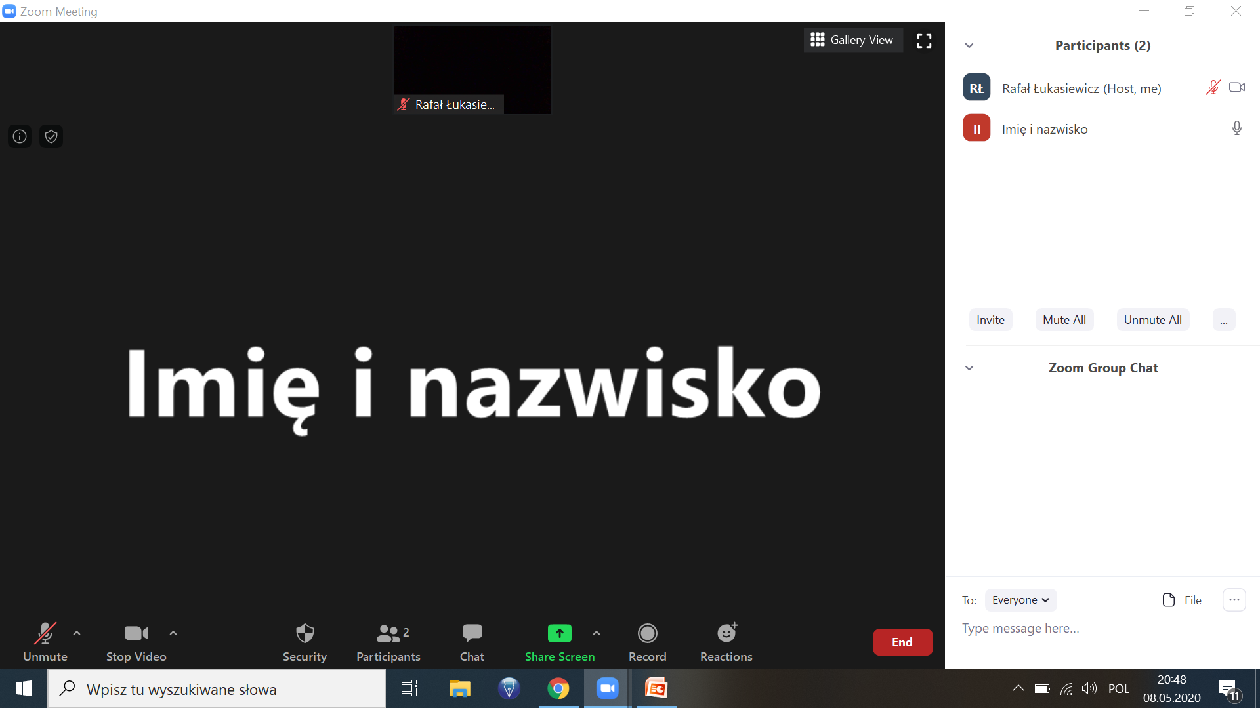
Program Zoom
Następnie proszę nacisnąć „Chat”. W programie Zoom powininno wyświetlić się pole do dyskusji, w którym zostanie umieszczony link do programu Interankieta, umożliwiający oddanie w sposób anonimowy głosu w wyborach.
Tutaj będzie link do Interankiety

Slide 13
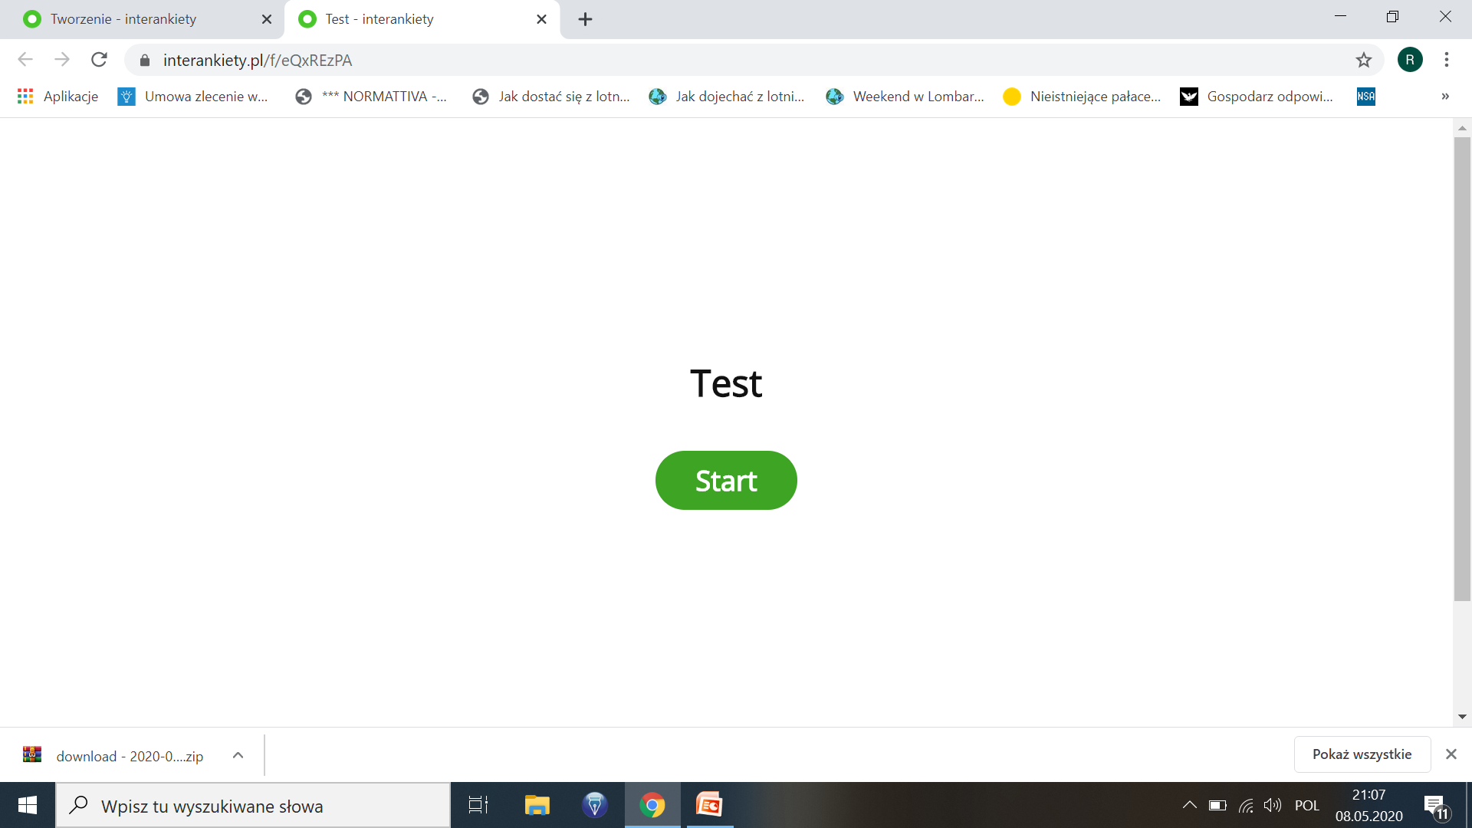
Program Interankieta
Poniżej znajduje się przykładowe głosowanie nazwane „Test”. Należy nacisnąć „Start”

Slide 14
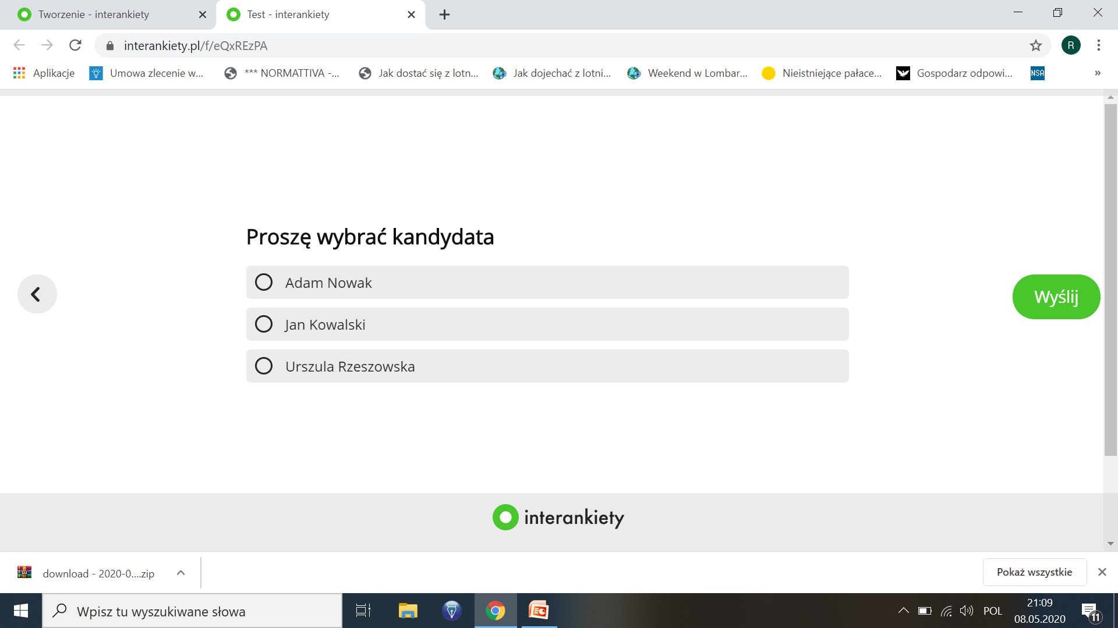
Program Interankieta
Następnie następuje oddanie głosu na kandydata. Po naciśnięciu na kandydata zazwyczaj automatycznie zostaje oddany głos (bez konieczności naciśnięcia „wyślij”). Jeżeli po wybraniu kandydata nie nastąpi przekierowanie na kolejną stronę, wówczas proszę nacisnąć „wyślij”.

Slide 15
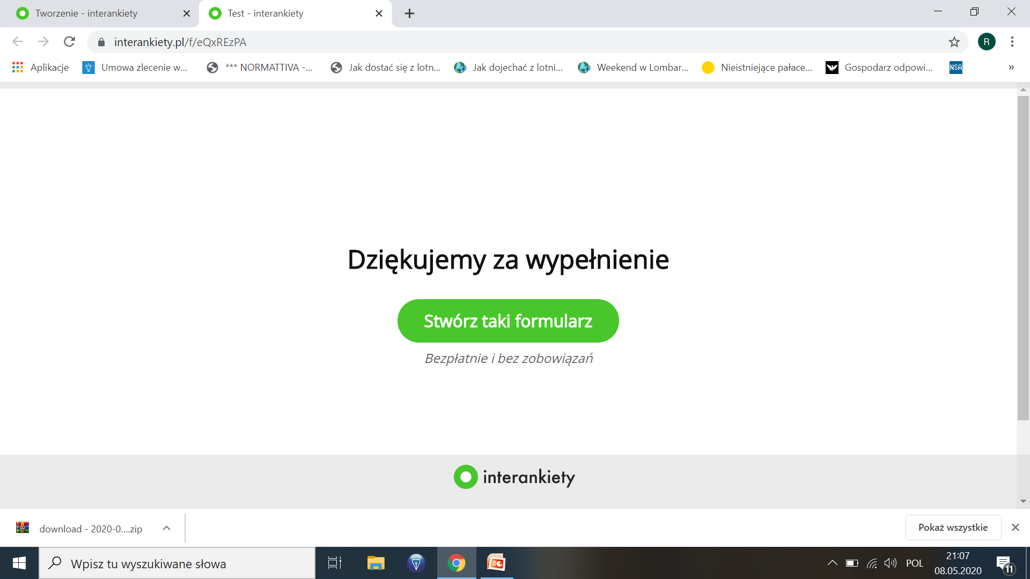
Program Interankieta
Państwa głos został oddany. Następnie następuje ogłoszenie wyników. W wypadku braku obsadzenia wszystkich mandatów procedura jest powtarzana.

Slide 16
Dziękuję

